Slide 1
Мовна особистість в сучасному полікультурному середовищі
Презентацію підготувала викладач: Радкевич С.м.

Slide 2
Як про духовну зрілість окремої особи, так і про зрілість цілого народу судять найперше з культури його літературної мови
І. Огієнко

Slide 3
Проблеми мови. Засмічування запозиченнями.
Грумінг – порпання, догляд Ґеймер – гравець
Девайс – прилад, пристрій Диджиталізація – числування, Дефейс – спотворення, оманка Дрон – безпілотник, верхоогляд
Д’юті-фрі – безмитниця, чистоцін Екшн – дія
Тинейджер – підліток СПРЕЙ - розбризкувач
Дайвінг - підводне плавання Дисконт – знижка
Кілер - найманий убивця Консумент – споживач
Лістинг – підтяжка О'кей – гаразд
Паркінг – автостоянка Сервіс – обслуговування

Slide 4
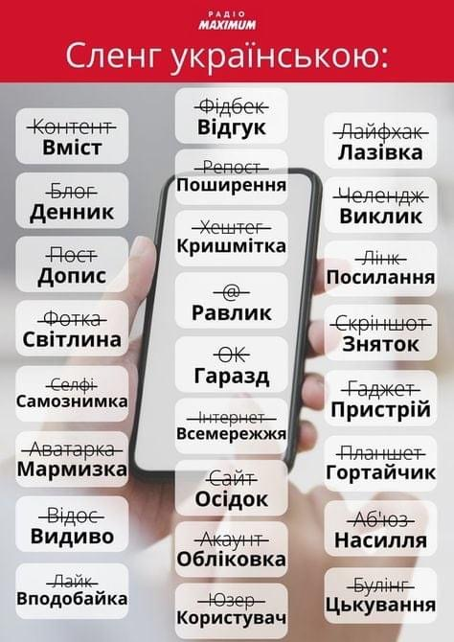
Сленг

Slide 5
Прокоментуйте слова:
Нації вмирають не від інфаркту. Спочатку їм відбирає мову.
Л. Костенко
Чудова думка втрачає свою цінність, коли вона погано висловлена.
Вольтер
Тих небагатьох, хто говорить правильно, сприймають як диваків і чужаків; власне, у юрбі вони й самі почуваються діаспорою.
В. Радчук

Slide 6
У всіх народів мова — це засіб спілкування, у нас це — фактор відчуження. Не інтелектуальне надбання століть, не код порозуміння, не першоелемент літератури, а з важкої руки Імперії ще й досі для багатьох — це ознака націоналізму, сепаратизму, причина конфліктів і моральних травм.
Л. Костенко
Мова зникає не тому, що її не вчать інші, а тому, що нею не говорять ті, хто її знає.
Х. Арце

Slide 7
Гарна мова надає пристойну форму навіть дурним думкам.
В. Швебель
Моральність людини видно в її ставленні до слова .
Л. Толстой
Чужу мову можна вивчити за шість років, а свою треба вчити все життя.
Вольтер
Якщо б римляни вивчали всі винятки з правил своєї граматики, то в них не лишилось би часу на підкорення світу.
Генріх Гейне

Slide 8
Мовний практикум
У випадку необхідності; являти собою;
я рахую; зберуться всі без виключення ;
вони настоюють; на протязі року;
діючий закон; це було три роки назад;
дві неділі тому; у місяці жовтні ;
температура плюс п’ять вище нуля; від нічого робити;
музей під відкритим небом; кидатися в очі;
зробити втіхаря; так сказать;
в кінці кінців; зайняла перше місце.

Slide 9
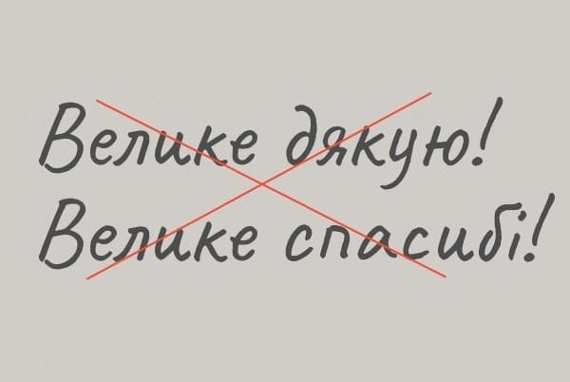
знання етикетних мовних формул і вміння ними ко­ристуватися у професійному спілкуванні
“Велике дякую” чи “щиро дякую”: як правильно дякувати українською?
Тож найкращі варіанти формул подяки:
Дякую!
Щиро / щиросердно дякую!
Красно / красненько дякую!
Уклінно дякую!
Спасибі!

Slide 10
форми вітань-прощань
- Доброго ранку! Радий бачити Вас! Привіт! Моє шанування! Здоровенькі були!
– Добрий день! Добридень! День добрий і Вам! На добридень! Доброго здоров'я! Е
– Добрий вечір! ДобривЕчір! На добривЕчір вам! На добраніч! Добраніч!
– До нової зустрічі! Щасливо! Бувайте здорові! Щасти вам! Бувай! На все вам добре!
І патріотичне привітання, відновлене в наш час:
– Слава Україні! Героям – слава!!!

Slide 11
ФЛЕШМОБ
У вільний від заняття час пограйте в інтелектуальну гру «Складні випадки наголошування» Для розширення свого світогляду та збагачення свого словникового запасу проведіть разом зі своїми друзями флешмоб «Прикрась життя українською».
Спробуйте вивчити усі слова, що на відео.
зніміть своє відео.
запросіть до участі двох друзів, передавши їм естафету.

Slide 12
Дякуємо за увагу!

